Slide 1
第六章 图（2） 图的遍历 最小生成树 prim’s algorithm Kruskal’s algorithm 强连通分量算法 Tarjan’s algorithm

Slide 2
图的遍历： DFS (Depth-first search) 与 BFS (Breath-first search)

Slide 3
深度优先遍历(DFS)
方法：从图的某一顶点V0出发，访问此顶点。当V0有一个相邻节点u为访问，则访问u（检查完u的所有邻接点后再回到V0并且继续访问V0的其他为访问的相邻节点）.
若图中尚有顶点未被访问，则另选图中一个未被访问的顶点作起点，重复上述过程，直至图中所有顶点都被访问为止。
例
1
2
3
深度遍历：1⇒ 2 ⇒ 4 ⇒
8 ⇒ 5 ⇒ 3 ⇒ 6 ⇒ 7
4
5
6
7
8

Slide 4
例
1
2
3
深度遍历：1 ⇒ 2 ⇒ 4 ⇒ 8 ⇒ 5 ⇒ 6 ⇒ 3 ⇒ 7
4
5
6
7
8
例
1
2
3
深度遍历：1 ⇒ 2 ⇒ 4 ⇒ 8 ⇒ 3 ⇒ 6 ⇒ 7 ⇒ 5
4
5
6
7
8

Slide 5
例
1
2
3
4
5
6
7
8
深度遍历：1⇒
3 ⇒
7 ⇒
6 ⇒
2 ⇒
5 ⇒
8 ⇒
4
vexdata
firstarc
adjvex
next
1
1
3
2
^
2
^
2
5
4
1
3
3
1
7
6
^
4
4
8
2
^
5
5
8
2
^
6
6
7
3
^
7
7
6
3
^
8
8
5
4
^

Slide 6
例
1
2
3
4
5
6
7
8
深度遍历：1⇒
3 ⇒
7 ⇒
6 ⇒
2 ⇒
4 ⇒
8 ⇒
5
vexdata
firstarc
adjvex
next
1
1
3
2
^
2
2
4
^
3
3
7
6
^
4
4
8
^
5
5
8
2
^
6
6
7
^
7
7
^
8
8
^

Slide 7
递归算法 流程图
开始
开始
标志数组初始化
访问Vi,置标志
i=1
求Vi邻接点
Vi访问过
N
有邻接点w
N
Y
DFS
Y
结束
i++
w访问过
Y
N
i>Vexnums
N
w→Vi
求下一邻接点
Y
结束
DFS

Slide 8
int visited[M];
void traver(){
for (int i=1; i<=n; i++)
visited[i]=0;
for (int i=1; i<=n; i++)
if (visited[i]==0)
dfs(i);
}
void dfs(int v){
printf("%d ",v);
visited[v]=1;
JD* w=g[v].firstarc;
while (w!=NULL){
int i=w->adjvex;
if (visited[i]==0) dfs(i);
w=w->next;
}
}

Slide 9
对一棵树作DFS，遍历结果就是先序遍历结果。

Slide 10
广度优先遍历(BFS)
方法：从图的某一顶点出发，访问此顶点后，访问它的各个未曾访问过的邻接点；然后分别从这些邻接点出发访问它们的邻接点；依次类推。
若此时图中尚有顶点未被访问，则另选图中一个未被访问的顶点作起点，重复上述过程，直至图中所有顶点都被访问为止。
例
1
2
3
广度遍历：1 ⇒ 2 ⇒ 3 ⇒ 4 ⇒ 5 ⇒ 6 ⇒ 7 ⇒ 8
4
5
6
7
8
Notes:
类比树的层次遍历

Slide 11
例
1
2
3
4
5
6
7
广度遍历：1 ⇒ 2 ⇒ 3 ⇒ 4 ⇒ 5 ⇒ 6 ⇒ 7 ⇒ 8
8
例
1
2
3
广度遍历：1 ⇒ 2 ⇒ 3 ⇒ 4 ⇒ 6 ⇒ 7 ⇒ 8 ⇒ 5
4
5
6
7
8

Slide 12
vexdata
firstarc
adjvex
next
4
3
2
例
1
1
^
1
2
2
5
1
^
3
3
1
2
3
4
5
^
4
4
5
1
^
5
5
5
4
3
2
^
f
f
f
1
4
4 3
0 1 2 3 4 5
0 1 2 3 4 5
0 1 2 3 4 5
r
r
r
遍历序列：1
遍历序列：1 4
遍历序列：1 4 3

Slide 13
vexdata
firstarc
adjvex
next
4
3
2
例
1
1
^
1
2
2
5
1
^
3
3
1
2
3
4
5
^
4
4
5
1
^
5
5
5
4
3
2
^
f
f
f
4 3 2
3 2
3 2 5
0 1 2 3 4 5
0 1 2 3 4 5
0 1 2 3 4 5
r
r
r
遍历序列：1 4 3 2
遍历序列：1 4 3 2
遍历序列：1 4 3 2 5

Slide 14
vexdata
firstarc
adjvex
next
4
3
2
例
1
1
^
1
2
2
5
1
^
3
3
1
2
3
4
5
^
4
4
5
1
^
5
5
5
4
3
2
^
f
f
f
2 5
5
0 1 2 3 4 5
0 1 2 3 4 5
0 1 2 3 4 5
r
r
r
遍历序列：1 4 3 2 5
遍历序列：1 4 3 2 5
遍历序列：1 4 3 2 5
Notes:
先访问后入队 队列里存的都是访问过的

Slide 15
void bfs(int v){
printf("%d\n",v); visited[v]=1;
int qu[M],f=0,r=0; qu[0]=v;
while (f<=r){
v=qu[f++]; //队列非空时对头V出队
JD *p=g[v].firstarc;
while (p!=NULL){
v=p->adjvex; //求V邻接点
if (visited[v]==0){
printf("%d\n",v); visited[v]=1;
qu[++r]=v; //访问邻接点w之后入队
}
p=p->next;
}
}
}
int visited[M];
void traver(){
for (int i=1; i<=n; i++)
visited[i]=0;
for (int i=1; i<=n; i++)
if (visited[i]==0)
bfs(i);
}

Slide 16
提示（课后思考）： 在习题课2中“孩子兄弟法的树深度”那道题应用了BFS思想。
a
a
b
c
d
e
b
c
d
e
f
g
h
i
f
g
h
i
j
k
l
j
k
l

Slide 17
生成树

Slide 18
例
2
4
5
此图有4个生成树。
1
3
6
2
4
5
2
4
5
1
3
6
1
3
6
2
4
5
2
4
5
1
3
6
1
3
6

Slide 19
定义：所有顶点均由边连接在一起，但不存在回路的图叫生成树（它的顶点个数与图的顶点个数相同）。生成树是图的极小连通子图。
所有生成树具有以下共同特点：
有n个顶点的连通图的生成树有n-1条边
生成树中任意两个顶点间的路径是唯一的
在生成树中再加一条边必然形成回路
含n个顶点n-1条边的图不一定是生成树
G
K
I
H
Notes:
通常针对无向图
有向图叫强联通分量

Slide 20
深度优先生成树 & 广度优先生成树
设G=(V,E)是无向连通图。 若从G中任意点出发遍历时,E(G)被分成两个部分：
T(G) ：遍历过程中所经过的边的集合；
B(G) ：遍历过程中未经过的边的集合；
显然，G’=(V, T(G))是G的一棵生成树。
从任意点出发按DFS算法得到生成树称为深度优先生成树； 按BFS算法得到的生成树称为广度优先生成树。

Slide 21
例
1
2
3
4
5
6
7
8
1
1
2
3
2
3
4
5
6
7
4
5
6
7
广度遍历：1 ⇒ 2 ⇒ 3 ⇒ 4 ⇒ 5 ⇒ 6 ⇒ 7 ⇒ 8
8
1
8
2
3
深度遍历：1 ⇒ 2 ⇒ 4
⇒ 8 ⇒ 5 ⇒ 3 ⇒ 6 ⇒ 7
1
4
6
2
3
8
7
4
5
6
7
深度优先生成树
5
8
广度优先生成树

Slide 22
例
A
B
C
D
E
F
G
H
I
K
J
L
M
A
D
G
K
I
L
C
F
E
H
M
深度优先生成森林
J
B

Slide 23
计算图的生成树和生成森林的算法

Slide 24
对图的深度优先搜索遍历DFS(或BFS)算法稍作修改，就可得到图的DFS（或BFS)生成树。
若从某个顶点V出发。首先建立一个树结点。然后分别以V的邻接点为起始点，建立相应的子生成树并将其作为V结点的子树。
实现中树的存储结构采用孩子兄弟法。

Slide 25
Node *DFStree(int v){
Visited[v]=TRUE ;
Node * T=(Node *)malloc(sizeof(Node)), * q = Null;
T->data=G->AdjList[v].data;
T->firstchild=T->nextsibling=NULL ; // 建立根结点
LinkNode *p=G->AdjList[v].firstarc ;
while (p!=NULL){
if (!Visited[p->adjvex]){
Node * ptr=DFStree(p->adjvex) ; // 子树根结点
if (q==NULL) T->firstchild=ptr ;
else q->nextsibling=ptr ; q=ptr ;
}
p=p->nextarc;
}
return(T) ;
}
Notes:
遍历过程中生成DFS生成树
P172

Slide 26
Notes:
W：p第一个邻接点
没访问过w 就深度优先遍历w
递归里面有循环

Slide 27
（连通网的）最小生成树

Slide 28
问题背景
要在n个城市间建立通信联络网，
顶点——表示城市
权——城市间建立通信线路所需花费代价
希望找到一棵生成树，它的每条边上的权值之和（即建立
该通信网所需花费的总代价）最小———最小代价生成树
7
1
2
寻找MST的经典算法：
Prim算法 ☺
Kruskal算法 ☺
Reverse Kruskal算法
7
5
13
9
5
6
24
10
17
12
3
4
18

Slide 29
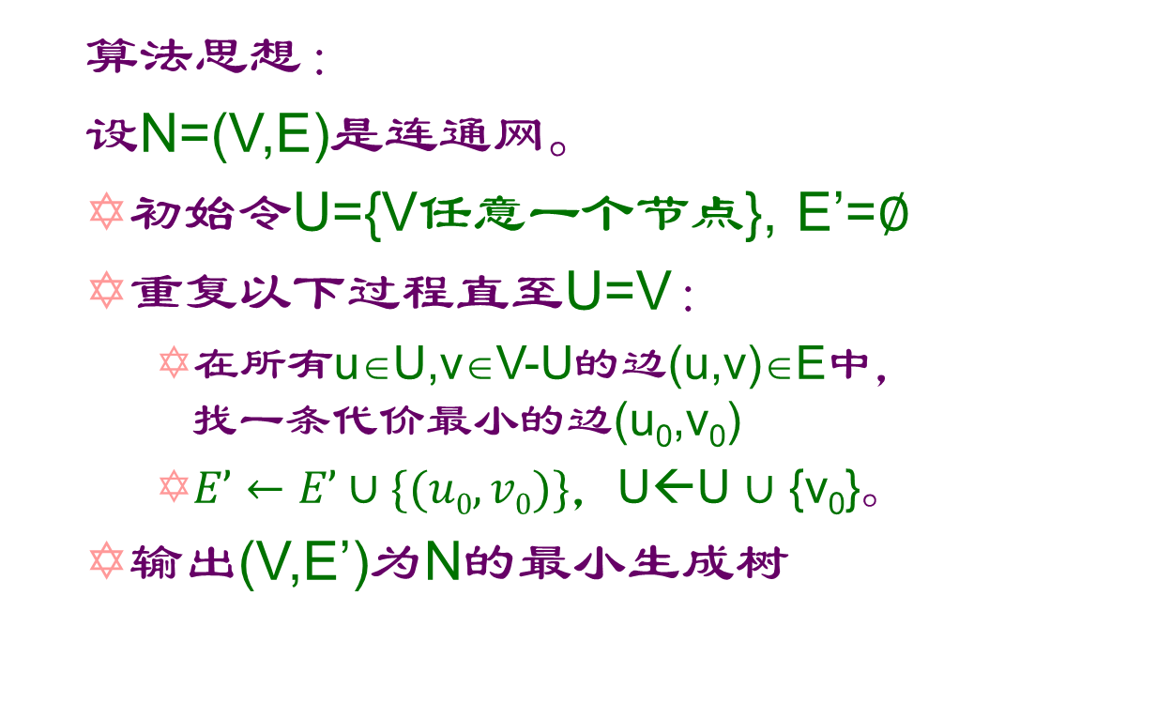
普里姆(Prim)算法
算法思想：
设N=(V,E)是连通网。
初始令U={V任意一个节点}, E’=$∅$
重复以下过程直至U=V：
在所有u∈U,v∈V-U的边(u,v)∈E中， 找一条代价最小的边(u₀,v₀)
$E’←E’∪\{(u0,v0)\}$，U←U $∪$ {v₀}。
输出(V,E’)为N的最小生成树
Notes:
初始任选一个点 放在集合U里面
U是已经上树的点

Slide 30
U={1}
U={1,3,6,4}
U={1,3}
U={1,3,6}
U={1,3,6,4,2,5}
U={1,3,6,4,2}
1
1
E’={}
6
4
2
1
4
2
4
5
4
E’={(1,3)}
3
3
3
2
6
3
6
E’={(1,3),(3,6)}
5
5
6
6
E’={(1,3),(3,6),(6,4)}
E’={(1,3),(3,6),(6,4),(3,2)}
E’={(1,3),(3,6),(6,4),(3,2),(2,5)}

Slide 31
算法正确性证明
不妨设Prim算法依次选择的n-1条边为 e₁,e₂,…,e_{n-1}。 其中e_{i}=(x_{i},y_{i})。
不妨设u₁,u₂,…u_{n}为算法添加入U的顶点顺序。
Claim: 对i(1≤i≤n-1)，N拥有一棵最小生成树， 这棵树包含了{e₁,e₂,…,e_{i}}。
首先，我们来证明有一棵MST，它含有e₁。
假设T*是一棵MST但它不包含e₁。
T*中有唯一一条路径从u₂到u₁。
考虑这条路径上的最后一条边，记作e*。
调整T*: 删掉e*添加e₁。 调整后费用不增加！而且仍是一颗生成树！
u₁
e₁
e*
u₂

Slide 32
假定有一棵MST，它包含e₁,…,e_{i-1}。
要证有一棵MST，它包含e₁,…,e_{i-1},e_{i}。
假设T*是一棵MST。包含e₁,…,e_{i-1}但不含e_{i}。
不妨设e_{i}=(u_{i+1},u_{j}) (j≤i)。
T*中有唯一一条路径从u_{i+1}到u_{j}。
这条路径上必然存在一条边，它恰好有一个端点属于{u₁,…u_{i}}，记作e*。（think why)
而且e_{i}的费用 ≤ e*的费用。（因为e_{i} 是连接 {u₁,…u_{i}}与V-{u₁,…u_{i}}的所有边中费用最小的）
调整T*: 删掉e*添加e₁。 调整后费用不增加！而且仍是一颗生成树！
u₁
u_{j}
e*
e_{i}
u_{i+1}

Slide 33
Prim算法的实现
算法的关键一步在于
“在所有u∈U,v∈V-U的边(u,v)∈E中， 找一条代价最小的边 (u₀,v₀)”。
执行它的效率显著影响整个算法的效率!
笨方法： 每次重新去计算（枚举所有边U到V-U 之间的边，挑最小的）。复杂度为O(|E|)。 总的时间复杂度O(|E||V|)。
如何做到更好呢？ 利用U不断增加这个性质！

Slide 34
设置一个一维数组closedge[n]，
用来保存V- U中各顶点到U中顶点具有权值最小的边。数组元素的类型定义是：
struct{
int adjvex ; /* 边所依附于U中的顶点 */
int lowcost ; /* 该边的权值 */ }closedge[MAX_VERTEX_NUM] ;
初始时 (U为空时)
Closedge[i].adjvex= -1
Closedge[i].lowcost= ∞
当U←U+{u}时，
枚举u相连的边(u,v) 并且更新Closedge[v]
Notes:
一个元素里面存2个值

Slide 35
1
1
9
5
4
2
5
2
5
7
3
1
6
4
3
4
3
2
Close Edge | 1 | 2 | 3 | 4 | 5
adjvex
lowcost
-1
-1
1
3
1
4
-1
-1
1
-1
4
1
∞
∞
∞
3
4
∞
5
∞
1
2
9
7

Slide 36
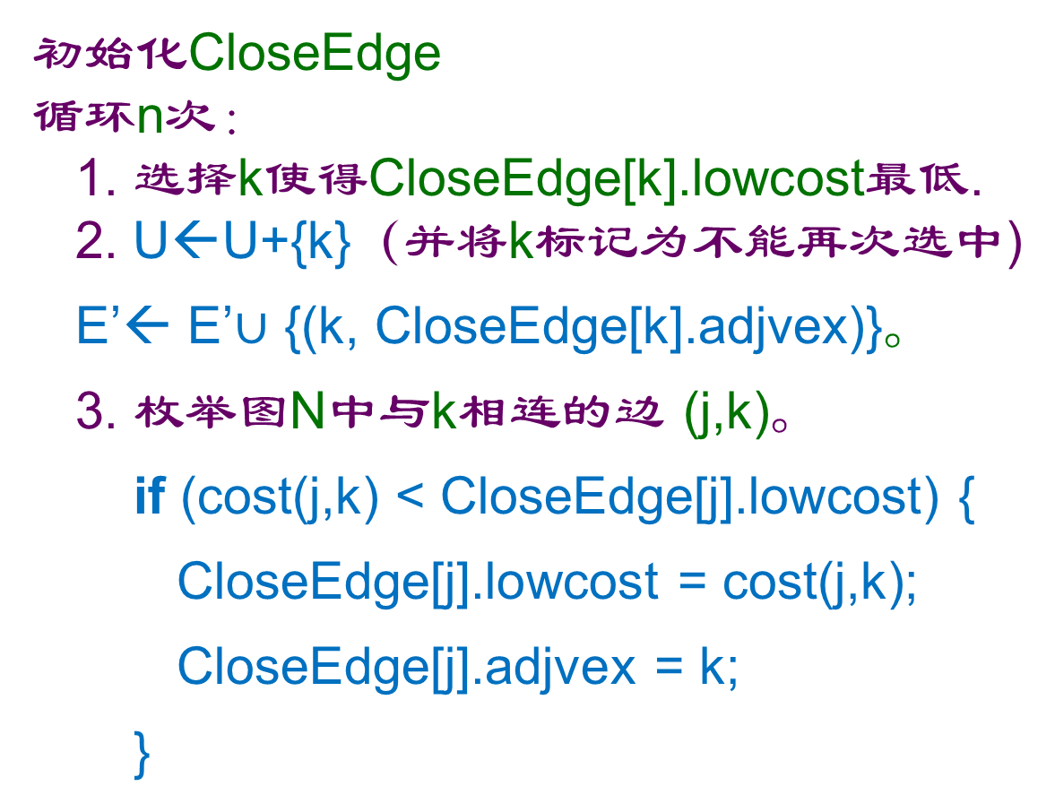
带CloseEdge数组的算法流程
初始化CloseEdge
循环n次：
1. 选择k使得CloseEdge[k].lowcost最低.
2. U←U+{k}（并将k标记为不能再次选中)
E’← E’$∪$ {(k, CloseEdge[k].adjvex)}。
3. 枚举图N中与k相连的边 (j,k)。
if (cost(j,k) < CloseEdge[j].lowcost) {
CloseEdge[j].lowcost = cost(j,k);
CloseEdge[j].adjvex = k;
}
第一次 选k=1
k=1时不执行
算法复杂度为O(|E|+ |V|^2)
Notes:
初始化

Slide 37
带CloseEdge数组的算法流程
利用堆可以进一步优化算法！
具体来说，把
{CloseEdge[1].lowcost, …, CloseEdge[n].lowcost}
放入一个最小堆中。
算法将执行 Decrease_value() 最多|E|次 (扩展u时)
delete_min() 最多|V|次 (u从V-U到U时)
因此时间复杂度为 O [ (|E|+|V|) log |V| ]。
*如果采用Fibonacci heap， O [ |V| log |V| + |E|]。

Slide 39
克鲁斯卡尔(Kruskal)算法

Slide 40
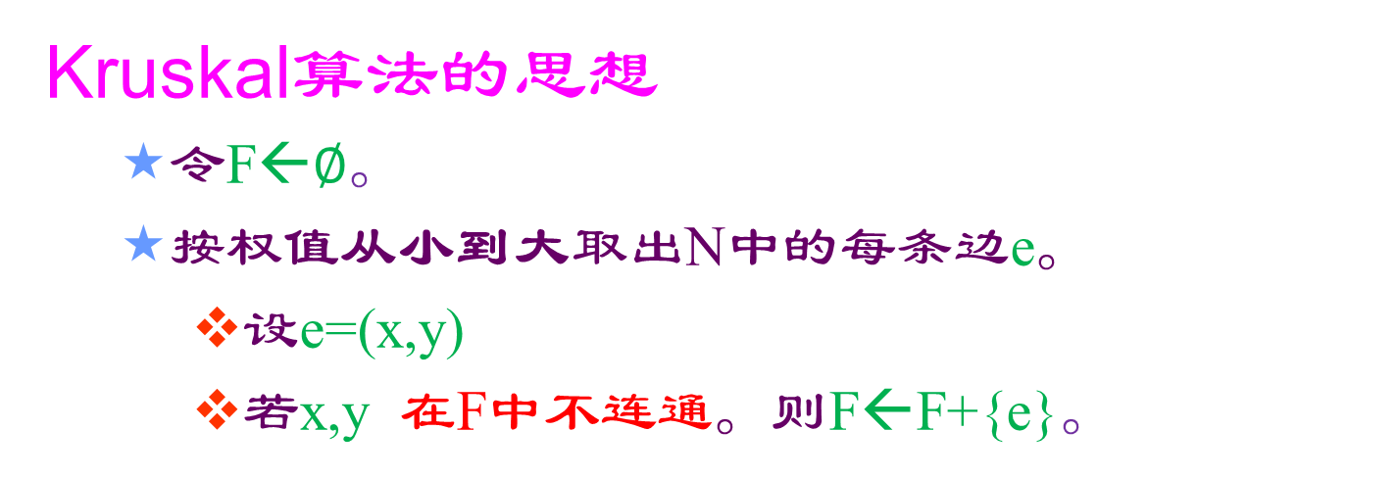
Kruskal算法的思想
令F←$∅$。
按权值从小到大取出N中的每条边e。
设e=(x,y)
若x,y 在F中不连通。则F←F+{e}。
1
1
例
6
4
2
1
4
1
5
4
2
5
4
3
3
3
2
3
2
6
3
3
6
5
6
5
6
执行过程中所选的边集F是一个森林。
Notes:
从添加边角度出发（寻找边）

Slide 41
正确性证明
设K算法选择的边是 e₁,…e_{n-1}。
Claim: 对任意的i(1≤i≤n-1)，存在一棵 最小生成树，它含有e₁,…,e_{i}。
证明： i=1的情况是显然的。
现在假定有一棵MST T，它包含了e₁,…e_{i}，我们要证明存在一棵MST，它含有e₁,…e_{i},e_{i+1}。
假设T不包含e_{i+1}。记e_{i+1}=(x,y).
考虑T中x到y的路径。路径上必然存在一条边e*它连接两个不同的连通分量。➔e*的费用 ≥ e_{i+1}的费用
调整T: 去掉e*，增加e_{i+1}。
e₄
e₂
_{x}
e₅
e₃
e₁
e_{i+1}
_{y}

Slide 42
难点在于判断两个顶点是否在F中连通
笨方法：
为每个顶点增设一个集合标志(jiheflag)。
初始时，令每个顶点的集合标志(jiheflag)互不相同；
（如果两个顶点的集合标志相同，即表示 它们在F中连通；换句话说，F的每一个连通 分块将有一个不同的集合标志；块中标志相同）
重复以下步骤，直到选出n-1条边为之：
（1）选出权值最小的未检查过的边e。记(x,y)=e。
（2）若x.jiheflag != y.jiheflag 则选中e，并且 找到所有z使得z.jiheflag=x.jiheflag， 修改z.jiheflag←y.jiheflag。
Notes:
初始时各不联通 未选中 集合标志表示顶点之间联通关系
边有3种状态标志：未选中 选中 舍弃
终止条件 对边计数

Slide 43
1
例
6
4
顶点结点
2
1
4
data
jihe
weight
5
4
1
1
2
2
1
0
1
6
3
2
2
2
1
3
3
2
1
1
6
3
1
2
3
3
3
2
1
4
4
6
1
2
3
5
6
4
4
4
2
3
5
5
5
2
4
2
5
1
5
3
6
6
4
1
2
5
3
4
6
4
1
6
3
5
2
5
4
6
7
3
6
3
3
3
2
8
4
6
2
3
9
5
6
6
5
6
Notes:
和后者相同的jihe值全部改变
PRIM复杂度和顶点相关 适用于边稠密
KRUSKAL复杂度和边相关 适用于边稀疏

Slide 44
利用并查集来优化以上算法
初始时：
makeset(1); …; makeset(n);
判断两个点x,y是不是在同一个块中：
find(x) == find(y)?
往F中加一条边(x,y)：
union(x,y)
利用并查集后，Kruskal算法的时间复杂度为
O [ |E| α(|E|+|V|,|V|) + |E| log |V|] = O(|E| log |V|). α: inverse Ackermann function （增长非常慢）

Slide 45
Prim算法和Kruskal算法的比较
相同点：都是greedy algorithm ☺
不同点：
Prim每次选择满足如下条件的最小费用的边：该边连接U与V-U。 （保持所选边集合的为一个树）
Kruskal每次选择满足如下条件的最小费用的边：该边连接两个不同分量 （保持所选的为一个森林）
Prim最好复杂度(fibonacci): O(|E|+|V|log|V|)
Kurskal最好的复杂度： O( |E| log |V| )

Slide 46
强连通分量算法

Slide 47

强连通图
强连通图——有向图中，如果对每一对顶点Vi,Vj∈V, Vi≠Vj,从Vi到Vj 和从Vj到Vi都存在路径，则称G是强连通图。
强连通图
例
非强连通图
例
5
2
4
5
3
6
1
3
6
强连通分量：{1,2} {4} {3,5,6}
如果V的一个子集U在G中是强连通的，并且对任何$U′⊋U$， $U′$不是强连通的，那么U是一个强连通分量——也就是G的极大的强连通部分。

Slide 49
Tarjan’s SCC algorithm 算法思想
1. 利用DFS来遍历有向图G。
void visit(v){ //DFS来访问v
for (v,u) in tree
if (u not visited) {visit(u);}
}
2. 用一个栈来保存DFS过程中访问到的节点。但是当visit(v)过程(对v的深度优先遍历）结束时，并不一定会立即让v出栈！
出栈条件：如果v有一条路径回到栈中更靠前的一个节点v’，那么结束visit(v)时不让v出栈！否则将栈中v和v之后的元素全部出栈——并且将它们作为一个SCC输出。

Slide 50
a
g
c
f
h
b
d
e

Slide 51
a
g
c
f
h
b
d
e
g
h
a

Slide 52
a
g
c
f
h
b
d
e
g
h
a

Slide 53
a
g
c
f
h
b
d
e
g
h
a

Slide 54
a
g
c
f
h
b
d
e
g,h,a出栈
打印{g,h,a}为SCC

Slide 55
a
g
c
f
h
b
d
e
b
d

Slide 56
a
g
c
f
h
b
d
e
f
c
b
d

Slide 57
a
g
c
f
h
b
d
e
f
c
b
d

Slide 58
a
g
c
f
h
b
d
e
b
d
f,c出栈
打印{f,c}为SCC

Slide 59
a
g
c
f
h
b
d
e
e

Slide 60
a
g
c
f
h
b
d
e
e出栈
打印{e}为SCC

Slide 61
算法的一个关键难点在于： 如何判断
v有一条路径回到栈中更靠前的一个节点v’
Each node v is assigned a unique integer v.index （第i个访问到的节点的index 为i）.
It also maintains a value v.lowlink that represents the smallest index of any node known to be reachable from v through v's DFS subtree, including v itself.
(The value v.lowlink is computed during the DFS)
当visit(v)结束时
如果 v.lowlink < v.index, 那么v 不出栈。（这表示v有路径回到栈中更靠前的节点）
否则（v.lowlink=v.index)，令v和栈中v后元素出栈。.

Slide 62
void visit(int v){ //SCC’algorithm: lowlink的修改
v.index = v.lowlink = count; count++;
Stack.push(v); v.onStack := true;
for (each (v, w) in E) {
if (w.index is undefined){
visit(w);
v.lowlink := min(v.lowlink, w.lowlink);
}
else if (w.onStack)
v.lowlink := min(v.lowlink, w.index);
}
}
…//出栈打印过程 利用lowlink与index。
}

Slide 63
1
1
1
3
1
2
5
4
4
4
1
1
1
6
6
1
3
1
1
3
6
7
2
1
2
2
5
4
4
4
1
1
6
6
1
1
3
1
1
3
6
7
1
2
1
2
5
4
4
4

Slide 64
The data structures that he devised for this problem fit together in an amazingly beautiful way, so that the quantities you need to look at while exploring a directed graph are always magically at your fingertips. And his algorithm also does topological sorting as a byproduct.
Knuth
https://en.wikipedia.org/wiki/Tarjan%27s_strongly_connected_components_algorithm

Slide 65
课后思考题
【问题1】假设Prim算法在前i步选择的i条边构成i+1个顶点{u₁,…,u_{i+1}}的一棵树T_{i}。令G’为G的子图，包含u₁,…u_{i+1}以及它们之间的边。请问T_{i}是G’的最小生成树吗？
【问题2】Prim算法和Kruskal算法稍加修改也可以求带权无向图（可能不连通）的最小生成森林。请思考如何修改。

